Slide 1
스택 ( Stack)

Slide 2
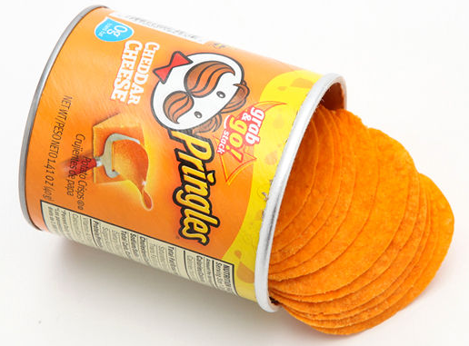
1
스택 (stack)
Stack
선형 자료구조
후입선출 : Last-In First-Out
( 데이터가 들어가고 나오는 입구가 하나뿐이므로 입구로 들어간 데이터가 차곡차곡 쌓여 있다가
들어간 반대 순서로 나옴 )
계산 중에 잠시 기억해야 하는 임시적인 자료를 관리하는 용도로 주로 사용

Slide 3
스택의 연산
1
Stack
D
삽입 ( Push )
D
Top
Top
C
C
B
B
A
A

Slide 4
스택의 연산
1
Stack
삭제 ( Pop )
C
Top
C
B
B
Top
A
A

Slide 5
스택의 연산
1
Stack
삽입 ( Push ) : Stack is full
E
Stack
Overflow
Top
D
C
B
A

Slide 6
스택의 연산
1
Stack
삭제 ( Pop ) : Stack is empty
Stack Underflow
Top

Slide 7
요약
1
Stack
1
규칙
후입선출 : Last in first out!
기능
삽입 (Push) : 새로운 원소를 삽입하는 동작
삭제 (Pop) : 원소를 삭제하는 동작
예외
Stack Overflow : 스택이 가득 차서 삽입에 실패
Stack Underflow : 스택이 비어있어서 삭제에 실패
2
3

Slide 8
구현
1
Stack
스택 구현

Slide 9
구현
1
Stack
역량평가용 경량화 스택 구현
#include <stdio.h>
Int top = -1;
Int stack[10];
Int pop() {
top--;
return stack[top+1];
}
Void push(int n) {
top++;
stack[top] = n;
}
Void main() {
push(1);
printf(“%d”, pop());
}

Slide 10
구현
1
Stack
STL(Standard Template Library)를 이용한 구현
#include <iostream>
#include <stack> //스택이 정의된 헤더파일
using namespace std;
int main(void) {
stack<int> S; //S라는 이름의 int형 요소를 취급하는 스택 객체 생성
S.push(2); //2 삽입
S.push(0); //0 삽입
S.push(1); //1 삽입
S.push(4); //4 삽입
while(S.empty() == false) { //stack이 비어있지 않다면,
cout << S.top() << ", "; //top 요소 출력
S.pop(); //top에 있는 요소 제거
}
return 0;
}

Slide 11
실습1
1
Stack
Baekjoon Online Judge [스택]
https://www.acmicpc.net/problem/1874
Notes:
#include <stdio.h>
int top1 = -1, top2 = -1;
int stack1[100000];
char stack2[500000] = {};
int count=1;
int pop1() {
top1--;
return stack1[top1 + 1];
}
int get_top1() {
return stack1[top1];
}
void push1(){
top1++;
stack1[top1] = count;
count++;
}
void push2(char ch){
top2++;
stack2[top2] = ch;
}
int main() {
int n, num;
int max=0;
scanf("%d", &n);
while (n--) {
scanf("%d", &num);
if (num > max) {
for (int i = 0; i < num - max; i++) {
push1();
push2('+');
}
pop1();
push2('-');
max = num;
}
else if (get_top1() == num) {
pop1();
push2('-');
}
else {
printf("NO");
return 0;
}
}
for (int i = 0; stack2[i] != NULL; i++)
printf("%c\n", stack2[i]);
}

Slide 12
큐 ( Queue)

Slide 13
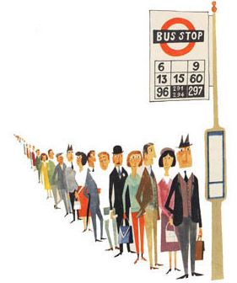
2
큐 (Queue)
Queue
선형 자료구조
선입선출 : First-In First-Out
( 큐는 스택과 반대로 가장 먼저 들어간 데이터가 먼저 나옴)
순서대로 처리해야 하는 자료를 임시적으로 저장하는 용도로 흔히 쓰임

Slide 14
큐의 연산
2
Queue
D
Front
Rear
C
삽입 ( Enqueue )
B
A
Front
D
Rear
C
B
A

Slide 15
큐의 연산
2
Queue
Front
Rear
삭제 ( Dequeue )
C
B
A
Front
Rear
C
B
A

Slide 16
큐의 연산
2
Queue
E
D
Front
Rear
C
삽입 ( Enqueue )
B
Queue
Overflow
A

Slide 17
큐의 연산
2
Queue
Front
Rear
삭제 ( Dequeue )
Queue Underflow

Slide 18
요약
2
Queue
1
규칙
선입선출 : First in first out!
기능
삽입 (Enqueue) : 맨 뒤에 새로운 원소를 삽입하는 동작
삭제 (Dequeue) : 맨 앞에 있는 원소를 삭제하는 동작
예외
Queue Overflow : 큐가 가득 차서 삽입에 실패
Queue Underflow : 큐가 비어있어서 삭제에 실패
2
3

Slide 19
구현
2
Queue
역량평가용 경량화 큐 구현
#include <stdio.h>
int queue[10000];
int front=0, int rear=0;
void enqueue(int n) {
queue[rear]=n;
rear++;
}
int dequeue() {
front++;
return queue[front-1];
}
void main() {
enqueue(1);
enqueue(2);
printf(“%d\n”,dequeue());
printf(“%d\n”,dequeue());
}

Slide 20
구현
2
Queue
역량평가용 경량화 스택 구현
#include <stdio.h>
Int top = -1;
Int stack[10];
Int pop() {
top--;
return stack[top+1];
}
Void push(int n) {
top++;
stack[top] = n;
}
Void main() {
push(1);
printf(“%d”, pop());
}

Slide 21
구현
2
Queue
STL(Standard Template Library)를 이용한 구현
#include <iostream>
#include <queue> //큐가 정의된 헤더파일
using namespace std;
int main(void) {
queue<int> Q; //S라는 이름의 int형 요소를 취급하는 큐 객체 생성
Q.push(2); //2 삽입
Q.push(0); //0 삽입
Q.push(1); //1 삽입
Q.push(4); //4 삽입
while(Q.empty() == false) { //queue가 비어있지 않다면,
cout << Q.front() << ", "; //front 요소 출력
Q.pop(); //front에 있는 요소 제거
}
return 0;
}

Slide 22
구현
2
Queue
자료가 최대 20개 까지 들어 갈 수 있는 큐을 구현하시오
명령어 | 출력 | 비고
ENQUEUE 숫자 | ENQUEUE SUCCESS(숫자) | 큐에 빈 공간이 남아 있어 성공적으로 삽입됨
 | QUEUE FULL | 큐가 가득 참
DEQUEUE | 큐에 가장 먼저 들어간 값 삭제 | 큐에 원소가 있어 성공적으로 삭제됨
 | QUEUE EMPTY | 큐가 비어 있음
EXIT | BYE | 종료

Slide 23
실습 2
2
Queue
입력
DEQUEUE
ENQUEUE 1
ENQUEUE 2
ENQUEUE 3
ENQUEUE 4.
…
ENQUEUE 20
ENQUEUE 21
DEQUEUE
DEQUEUE
EXIT
출력
QEUEU EMPTY
ENQUEUE SUCCESS(1)
ENQUEUE SUCCESS(2)
ENQUEUE SUCCESS(3)
ENQUEUE SUCCESS(4)
…
ENQUEUE SUCCESS(20)
QUEUE FULL
1
2
BYE

